Slide 1

СТАРТАП-ХАКАТОН 2026
Акселерационная программа «Пятый элемент»
ГеоДом
КОМАНДА
УЧАСТНИКИ
Тройка
Шадрин Артём — Продакт менеджер & Аналитик · Жанов Михаил— Бекендер · Кужугет Монгулек— Фротенд разработчик
Notes:
Обложка: название проекта, ценность в одном предложении, команда и участники.

Slide 2



СТАРТАП-ХАКАТОН «ПЯТЫЙ ЭЛЕМЕНТ» 2026
02 / 13
Команда
Шадрин Артём
Жанов Михаил
Кужугет Монгулек
Product
backend
Frontend
Notes:
Проблема: одна конкретная проблема. Кто сталкивается, что происходит, почему это важно.

Slide 3
СТАРТАП-ХАКАТОН «ПЯТЫЙ ЭЛЕМЕНТ» 2026
03 / 13
Проблема
ГЛАВНАЯ ПРОБЛЕМА
Покупателю/съемщику жилья сложно выбрать подходящий вариант , потому что ему приходиться в ручную сопоставлять цену, район, инфраструктуру и время до работы
01
02
03
КТО?
ЧТО ПРОИСХОДИТ?
ПОЧЕМУ ЭТО ВАЖНО?
Покупатели/съемщики жилья, которым важно учитывать не только цену и характеристики квартиры, но и район, инфраструктуру, транспорт и время до работы.
Пользователю приходится вручную собирать и сравнивать данные о квартире, районе, инфраструктуре и маршрутах из нескольких разных сервисов, из-за чего сложно понять, какой вариант подходит именно ему.
Из-за разрозненных данных пользователь тратит больше времени на выбор, получает неполную картину и рискует принять дорогое решение, не учитывающее его реальный образ жизни.
Notes:
Проблема: одна конкретная проблема. Кто сталкивается, что происходит, почему это важно.

Slide 4
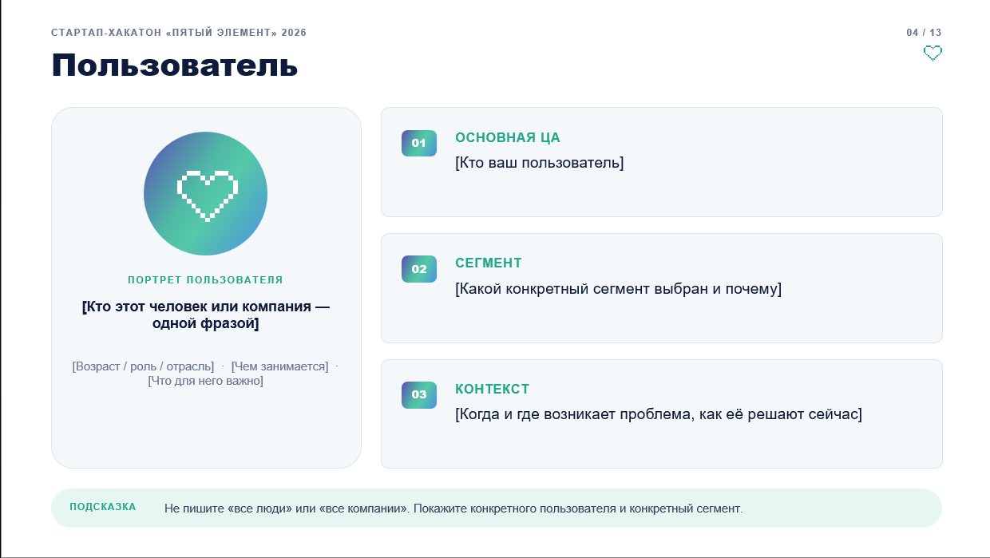
B2C — покупатели жилья в Красноярске, сравнивающие несколько вариантов перед решением.
B2B —
участники рынка, которым нужен доступ к квалифицированному спросу и аналитике.
B2C + B2B
B2C — активный поиск жилья: бюджет + семья + работа + район + личные приоритеты.
B2B —
риелторы/агентства → Pro; застройщики → лиды + B2B-сервис + Analytics; банки → ипотечные лиды и интеграции.
B2C Покупатель / арендатор
25–64 лет · Красноярск
Выбирает жильё для себя или семьи
B2B Профессиональный рынок
Риелторы и агентства · застройщики · банки
Важно: лиды, спрос, аналитика, ипотечные обращения
B2C — объявления, карты, маршруты и ипотека разнесены по разным сервисам — сравнение остаётся ручным.
B2B —
GeoDom фиксирует сформированный интерес пользователя и превращает его в квалифицированный лид и данные о спросе.
ФОКУС MVP
Сначала решаем B2C-задачу выбора жилья. B2B-монетизация строится поверх квалифицированного спроса и данных о предпочтениях.
Основание: исследование GeoDom + бизнес-модель GeoDom

Slide 5
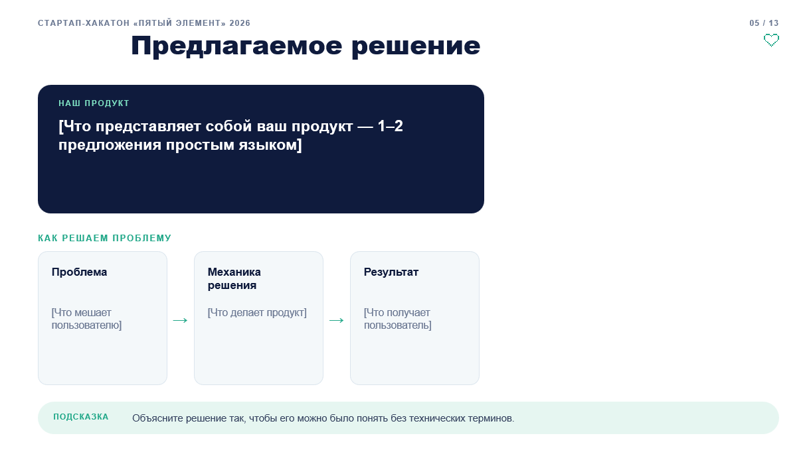
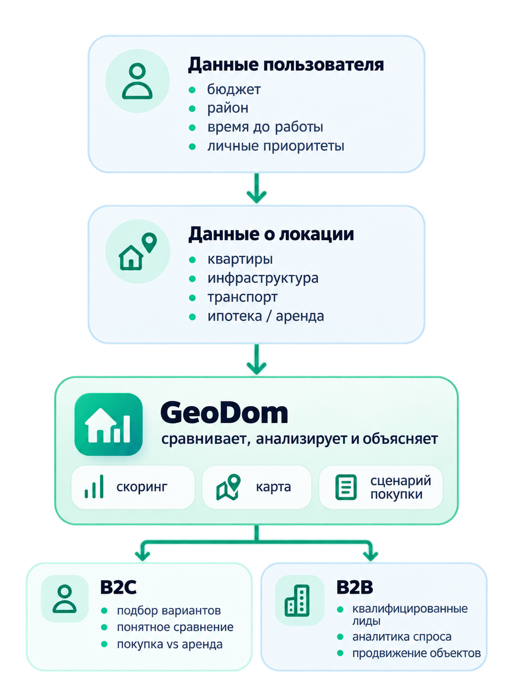
GeoDom — персональный сервис выбора жилья. Он объединяет квартиру, район, маршруты, инфраструктуру и финансовый сценарий в одной понятной рекомендации.
Для B2B GeoDom превращает сформированный интерес пользователей в квалифицированные лиды и агрегированную аналитику спроса.
B2C
1. Собираем профиль
бюджет · семья · работа · приоритеты
2. Считаем окружение
жильё · район · маршруты · инфраструктура · финансы
3. Ранжируем
персональный балл + объяснение; сформированный интерес → B2B-сигнал
B2C
Пользователь вручную сопоставляет квартиру, район, инфраструктуру и время в пути в разных сервисах.
Понятное сравнение вариантов и ответ: «что подходит именно мне и почему».
B2B
B2B
Бизнесу не хватает контекста реального спроса и качества намерения клиента.
Квалифицированный лид с контекстом потребности + агрегированная аналитика спроса.
Сначала создаём ценность для покупателя. Монетизация B2B появляется в момент сформированного спроса.
Основание: кейс GeoDom + исследование рынка + бизнес-модель GeoDom

Slide 6
Киллер фича
ЧЕМ ОТЛИЧАЕМСЯ?
КЛЮЧЕВАЯ ОСОБЕННОСТЬ
Персональный объяснимый
скоринг жилья
01
Иначе, чем у других
Мы не даём общую «оценку квартиры». GeoDom объединяет характеристики жилья, геоданные, маршруты и индивидуальные веса в одну персональную оценку.
Одна и та же квартира получает разную оценку для разных жизненных сценариев. GeoDom учитывает бюджет, время до работы, инфраструктуру и личные приоритеты — и показывает вклад каждого фактора.
02
Эффект для пользователя
ЭФФЕКТ
Несколько квартир сравниваются в одном формате — без ручного сведения объявлений, карт и маршрутов. Результат можно проверить по факторам и источникам.
Пользователь видит не просто «87/100», а почему конкретный вариант подходит именно ему.
КЛЮЧЕВОЙ ТЕЗИС
Главное отличие GeoDom — персональная пригодность жилья для конкретного сценария жизни, а не просто поиск или рыночная оценка.
Основание: исследование GeoDom · OMI 09.02.2026 · ВЦИОМ 15.06.2026 · конкурентный аудит 26.09.2026

Slide 7
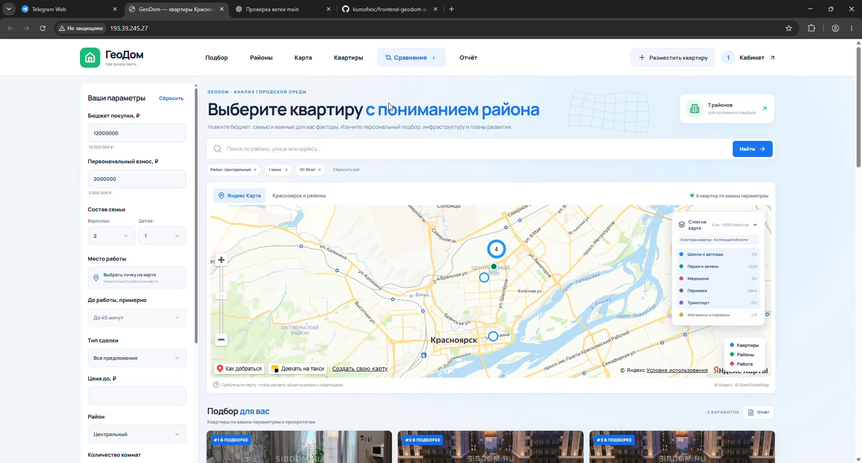
СТАРТАП-ХАКАТОН «ПЯТЫЙ ЭЛЕМЕНТ» 2026
Рабочий прототип
MVP
ЧТО УЖЕ РАБОТАЕТ
Поиск квартиры , скоринг по заданным параметрам , ипотечный калькулятор , возможность выставлять объявления
Можно вставить скринкастт
ЧТО ПОКАЖЕМ
Продемонстрируем пользовательский путь при выборе квартиры
Notes:
Рабочий прототип: скриншоты MVP и что покажете вживую.

Slide 8
СТАРТАП-ХАКАТОН «ПЯТЫЙ ЭЛЕМЕНТ» 2026
Развитие проекта
[Сроки этапов команда указывает сама]
01 · ХАКАТОН
02 · БЛИЖАЙШИЙ ЭТАП
03 · ДАЛЬШЕ
MVP GeoDom
Улучшения
[Масштабирование]
Поиск квартир на карте Красноярск
Оценка района и инфраструктуры
Персональный скоринг объекта под запрос пользователя
ЛК и добавления объявлений
Backend + геоданные + scoring + frontend
Добавления clickhouse для event аналитики
Сбор дата инфраструктуры для построения на ее основе алгоритмов рекомендаций
B2B Монетизация
Масштабирования на рынок РФ
Привлечение клиентов из сегмента B2B и B2C
Notes:
Развитие: этапы после хакатона, сроки — ваши.

Slide 9

Спасибо за внимание
Готовы показать продукт и ответить на вопросы.
QR код на сайт
GITHUB
КОНТАКТ КАПИТАНА
КОМАНДА
https://github.com/hruzdishe/geodom-public
t.me/f_name_901
Тройка
Стартап-хакатон «Пятый элемент» 2026 · 26–27 сентября · СФУ
Notes:
Демо и итог: что покажете, главная мысль, ссылки и контакты.

